Slide 1
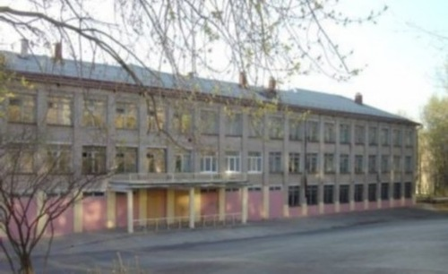
Математическая мастерская 6 класс
Светлана Александровна Ершова,
учитель математики высшей категории
МБОУ «Гимназия» г.Чусовой

Slide 2
Тема: Юные исследователи «Занимательное и интересное о математических объектах»
Цель: обсуждение исследовательских работ, представленных
учащимися
Задача: рассмотреть основные этапы исследовательской работы
Формируемые УУД
Личностные: умение самостоятельно определять цели, задачи, выдвигать гипотезы, формулировать тему
Регулятивные: владение основами самоконтроля, самооценки
Познавательные: формирование знаний по выбранной теме, умение определять понятия, создавать обобщения, формирование информационной культуры
Коммуникативные: умение организовывать учебное сотрудничество и совместную деятельность с учителем и сверстниками; работать индивидуально и в группе

Slide 3
Актуализация знаний
Беседа с учащимися. «Математика – это … Почему?»
Математика – это искусство, занимающееся
созданием моделей окружающего мира
и общественной жизни
на языке математических символов
Математика – это строгая наука.
М.В. Ломоносов сказал: «Ум в порядок приводит»
Математика – это живая наука и красивая наука:
она вокруг нас: в мире чисел, встречающихся на каждом шагу,
в красивых геометрических фигурах и узорах растений, симметрии мира
Математика живая и красивая наука, потому что в ней есть нечто таинственное и загадочное, требующее не только строгости, но и воображения, дающее радость творчества познающему ее

Slide 4
Закрепление полученных знаний
Выступления учащихся
с исследовательскими работами

Slide 5
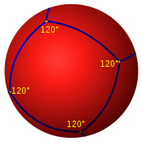
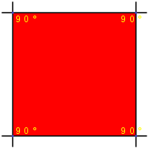
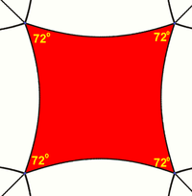
Тема: Интересное и занимательное о квадрате и прямоугольнике
Цели: Исследование роли квадрата и прямоугольника
в жизни человека
Задачи:
1) Изучить научную и историческую литературу
2) Исследовать, как люди используют данные фигуры в своей жизни
Исследование проводил: Враницын Пётр, учащийся
6 класса

Slide 6
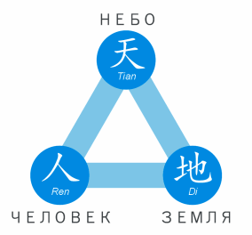
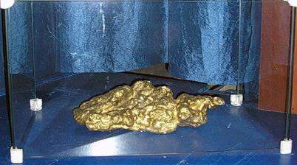
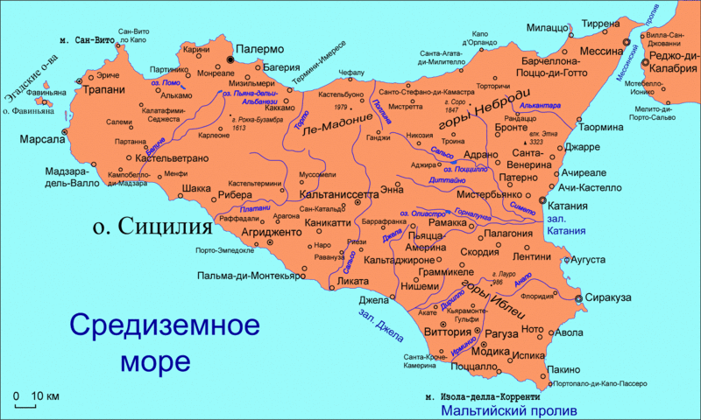
Тема: Интересное о треугольнике
Цели: Исследование роли треугольника в жизни
человека
Задачи:
1) Познакомиться с треугольником Рёло
2) Найти и изучить информацию о Бермудском треугольнике
3) Обобщить интересные факты о треугольнике
Исследование проводили: Кутявина Влада,
Кислицына Ангелина, учащиеся 6 класса

Slide 7
Тема: Классы чисел
Цели: Узнать новые классы чисел. Их особенности. Их примеры.
Узнать есть ли такой класс чисел, который самый последний из
классов чисел.
Задачи:
Число-основное понятие математики, используемое для количественной
характеристики, сравнения, нумерации объектов и их частей.
Откуда появилось число?
Варианты: Цифры и числа появились в результате необходимости человека вести счёт своему хозяйству.
Первое число появилось с нашего главного инструмента счёта – пальцев.
Исследование проводили: Захарин Сергей, Балховских
Никита, учащиеся 6 класса

Slide 8
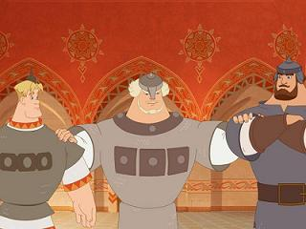
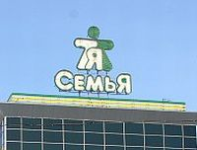
Тема: Мистические числа
Цели: Узнать, почему числа 666, 7, 3 являются
мистическими
Задачи:
1) Найти информацию о числах
2) Узнать свое число и что оно означает
Исследование проводили: Смолькова Елена,
Долматова Анна, учащиеся 6 класса

Slide 9
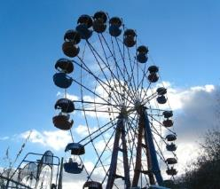
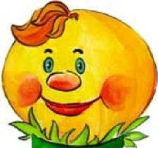
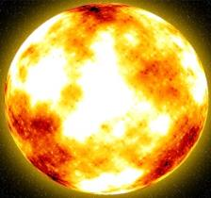
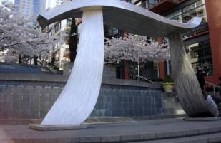
Тема: Круг в нашей жизни
Цели: исследование роли круга в жизни человека
Задачи:
1) Изучить научную и историческую литературу по
данной теме, выполнить практические измерения
и вычисления
2) Исследовать, как люди используют понятие «круг»
в своей жизни
3) Выяснить , почему большинство предметов имеет
круглую форму
Исследование проводил: Чикишев Иван, учащийся
6 класса

Slide 10
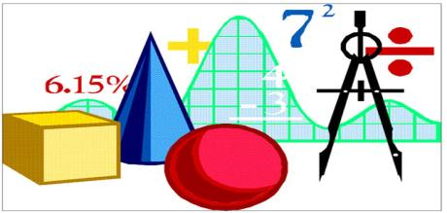
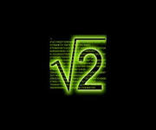
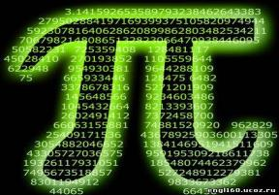
Тема: Праздники в мире математики
Цели: Узнать, какие существуют праздники в мире
математики
Задачи:
Познакомиться с праздником квадратного корня
Познакомиться с праздником числа
Познакомиться с праздником День Математика
Исследование проводил: Сагдиев Марсель, учащийся
6 класса

Slide 11
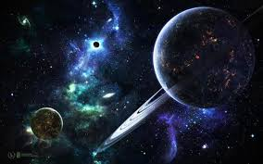
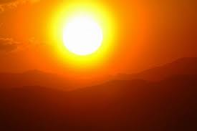
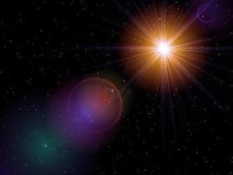
Тема: Числа - великаны
Цели: Узнать: что такое числа - великаны, где их
используют люди в своей деятельности
Задачи: Узнать о числах великанах и их
происхождении в природе, космосе, народном
хозяйстве
Исследование проводил: Вахрушев Матвей, учащийся
6 класса

Slide 12
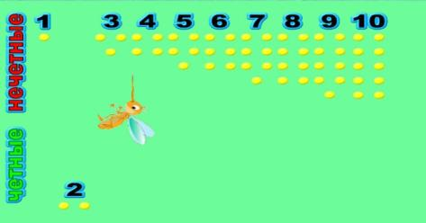
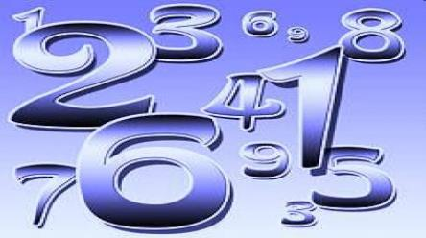
Тема: Числа правят миром
Цели: Узнать, кто доказал, что числа правят миром;
Задачи:
1) Рассмотреть разные виды чисел
2) Понять как можно изображать числа точками.
Исследование проводил: Женин Даниил, учащийся
6 класса

Slide 13
Рефлексия
Какие были сложности в работе?
Какой материал показался наиболее интересным?
Чьи исследования оказались завершенными?

